Slide 1
Государственные символы. Политическая система. Современные политики.
РФ вернулась к некоторым старым царским государственным символам, заменив государственные символы СССР.

Slide 2
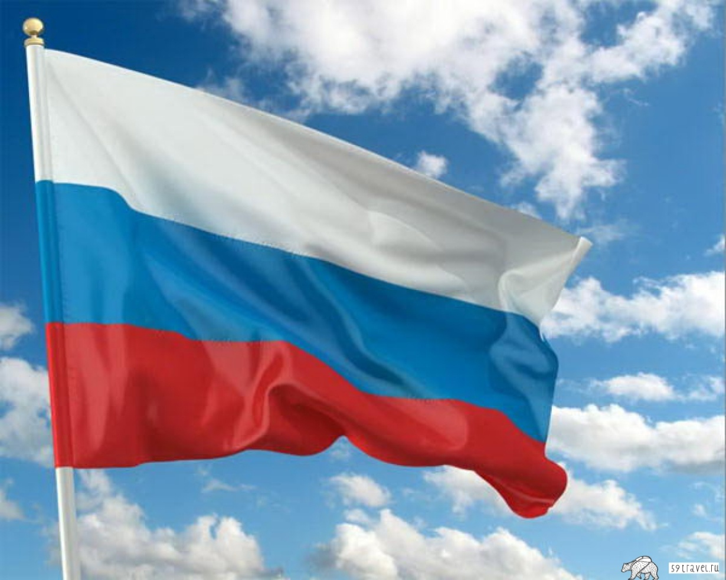
Государственный флаг
3 горизонтальные полосы:
верхняя белого цвета - символ свободы, независимости, мира, чистоты, совершенства; считается также символом народов севера
средняя синего цвета - символ Богоматери; веры и верности, постоянства; считается также символом татар
нижняя красного цвета - символ византийской традиции; энергии, силы, крови, пролитой за Отечество; представляет славян
Бело-сине-красный триколор в качестве российского флага стал использовать Петр Ι.
Флаг СССР был красный и в его левом верхнем углу был изображен серп, молот и над ними пятиконечная звезда.

Slide 3
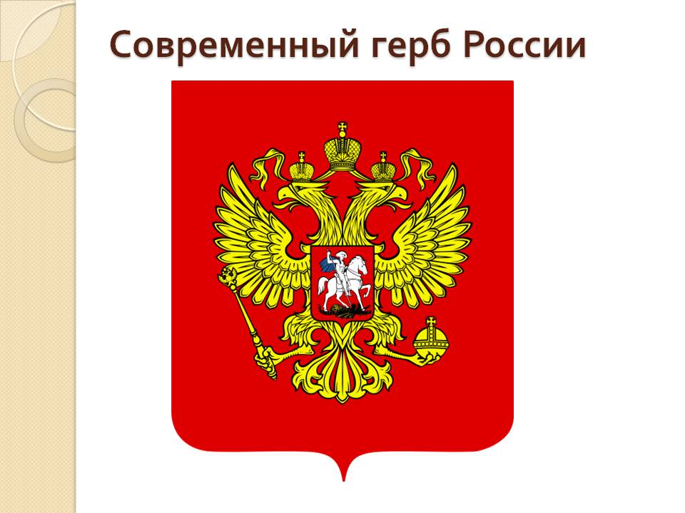
Государственный герб
Золотой двуглавый орел с коронами на каждой голове (символизирует власть, силу, единство). Одна голова смотрит налево, вторая направо (как и Россия - на Запад и на Восток). Третья корона находится между головами орла.
В когтях орла скипетр и держава („яблоко“ – шар с крестом).
На груди орла находится щит с изображением всадника, копьем поражающего дракона; всадник - святой Георгий (Георгий Победоносец; фактически это герб Москвы).
Двуглавый орел был принят в качестве государственного герба при московском князе Иване ΙΙΙ. Иван IV дополнил символ всадника. В первой половине 17 в. герб получает три короны, скипетр и державу.

Slide 4
Государственный гимн
Современый гимн „Россия, священная наша держава“ был принят только в 2000 г.
Слова новые, музыка старая – эта мелодия идентична гимну СССР „Союз нерушимый“.
Первым гимном Российской империи при Николае Ι была песня „Боже, царя храни“.
Первый гимн РФ
В 1991 году советский гимн заменили „Патриотической песней“ (музыка Глинки, композитора начала 19 в.), вариант без слов.
Гимны СССР:
1918-1943 - „Интернационал“
1944 при Сталине был принят гимн „Союз нерушимый“, т. наз. „Сталинский гимн“
1955–1977 этот гимн исполняется без слов
1977–1991 на ту же мелодию был написан новый вариант текста

Slide 5
Правители РФ
В течение веков стоял во главе государства: князь - первый Рюрик - 862, скандинавец и основатель правящей династии Рюриковичей.
великий князь - Ярополк - 972, центр страны Киев (Киевская Русь)
царь - первым правителем, которого венчали на царство, был Иван IV Грозный
император - первый Петр I, конец 17-го - начало 18 вв. (Последний русский царь/император - Николай II, до 1917 г.)
Во времена социализма не всегда было ясно, какая должность самая важная в стране. Диктаторы, например, В. Ленин и И. Сталин, брали на себя много должностей.
генеральный секретарь Центрального Комитета КПСС - от Л. Брежнева до M. Горбачева
президент СССР - М. Горбачев, 1990
президент РФ - с 1991 по 1999 г. Б. Ельцин, с 2000 по 2008 г. В.В. Путин, с 2008 г. Д. А. Медведев,в настоящее время В.В.Путин.

Slide 6
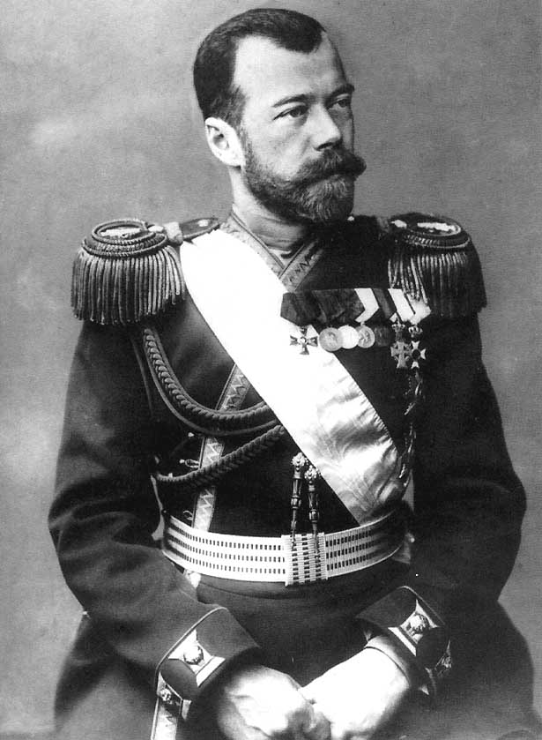
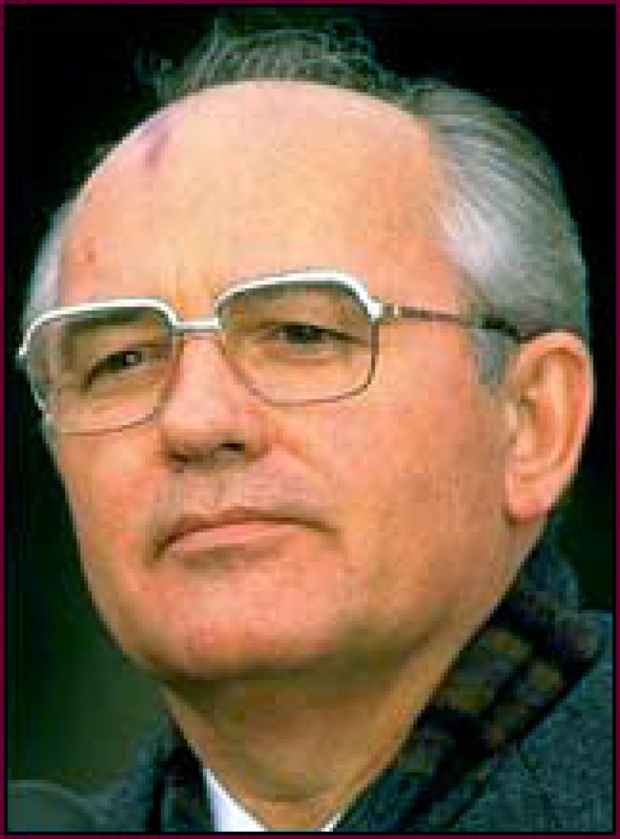
Царь Николай II
Михаи́л Серге́евич Горбачёв

Slide 7
Коституция РФ
Действующая Конституция РФ была принята 12.12. 1993 г. Она дает политическую характеристику современной России.
Президент Ельцин представил народу свой проект Конституции, гарантирующей огромные полномочия российского президента, после подавления сентябрьско-октябрьского путча 1993 г., возглавленного российским Верховным Советом (парламентом). Принятие Конституции произошло путем всенародного голосования, хотя, согласно социологическим опросам, более 50% населения не читали текст проекта. (Парламентом был разработан свой проект Конституции, значительно отличавшийся от президентского).
Российская Федерация в Конституции определена как „демократическое федеративное правовое государство с республиканской формой правления“ .

Slide 8
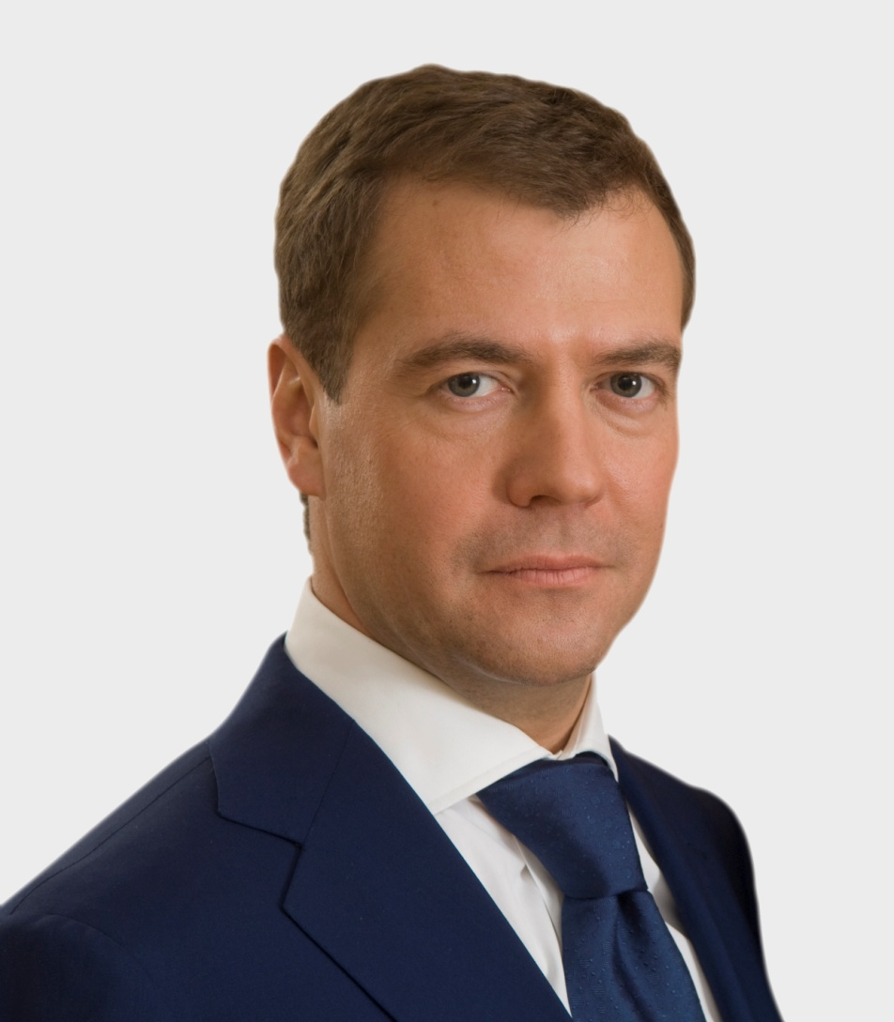
Глава государства
Президент (с резиденцией в Московском Кремле)
Президентом может быть избран (на основе всеобщего прямого избирательного права при тайном голосовании только два раза подряд) гражданин РФ не моложе 35 лет, проживающий в РФ не менее 10 лет.
Президент может быть отрешен от должности Советом Федерации только на основании обвинения Государственной Думой в государственной измене или совершении иного тяжкого преступления. Сместить президента в действительности крайне сложно(на фото Д.Медведев,сейчас занимает должность председателя Правительства).Президент РФ – В.Путин – избран сроком на 6 лет.

Slide 9
Исполнительная власть
Правительство отвечает прежде всего за экономическую политику страны;
разрабатывает и представляет Государственной Думе федеральный бюджет;
обеспечивает проведение в РФ единой государственной политики в области культуры, науки, образования, здравоохранения, социального обеспечения, экологии;
осуществляет управление федеральной собственностью;
осуществляет меры по обеспечению обороны страны, государственной безопасности, реализации внешней политики РФ.

Slide 10
Законодательная власть
Парламент Парламент (Федеральное Собрание) состоит из двух палат - Совета Федерации и Государственной Думы.
Государственная Дума (Госдума) (450 депутатов, избираемых на 5 лет от партий, общественных движений либо индивидуально).
Депутатом Государственной Думы может быть избран гражданин Российской Федерации, достигший 21 года и имеющий право участвовать в выборах.
Дума принимает федеральные законопроекты.
Дума принимает бюджет.
Дума утверждает или отклоняет кандидатуру премьер-министра, которая может предлагаться президентом три раза.
Совет Федерации (два представителя от каждого субъекта РФ) утверждает изменения границ между субъектами РФ;
Совет Федерации утверждает введение военного положения;
Совет Федерации решает вопрос о возможности использования Вооруженных Сил РФ за пределами территории РФ;
Совет Федерации назначает на должности судей Конституционного Суда РФ, Верховного Суда РФ, Высшего Арбитражного Суда РФ.

Slide 11
Судебная власть
Конституционный Суд РФ
разрешает споры о компетенции между органами государственной власти.
Верховный Суд РФ
высший судебный орган по гражданским, уголовным, административным и иным делам, подсудным судам общей юрисдикции.
Высший Арбитражный Суд РФ
высший судебный орган по разрешению экономических споров и иных дел, рассматриваемых арбитражными судами.

Slide 12
Политические партии
Единая Россия
Коммунистическая партия РФ (КПРФ)
Либерально-демократическая партия России (ЛДРП)
Справедливая Россия: Родина/Пенсионеры/Жизнь
Яблоко

Slide 13
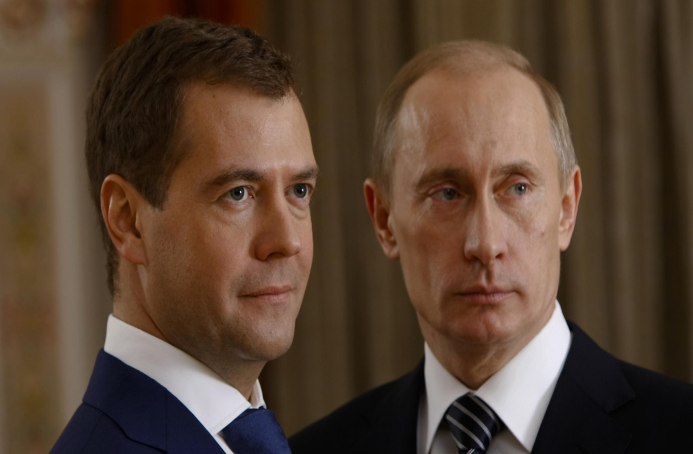
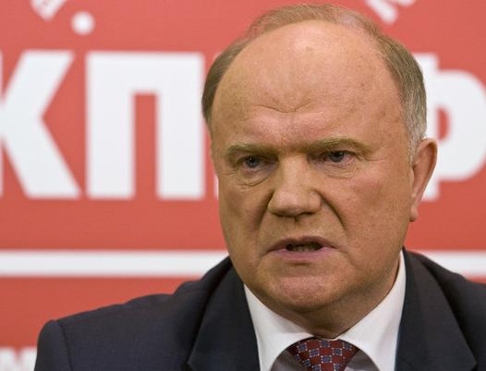
Современные политики

Slide 14
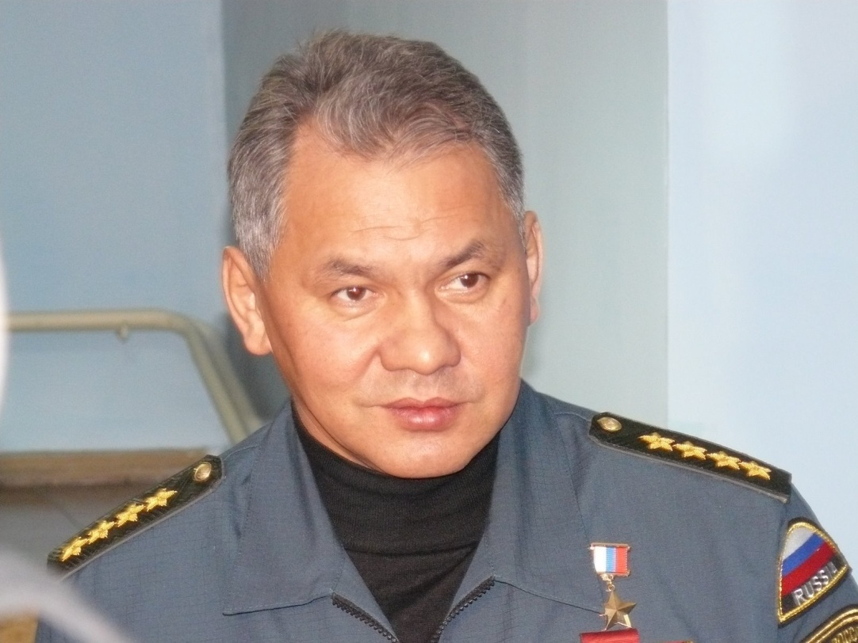
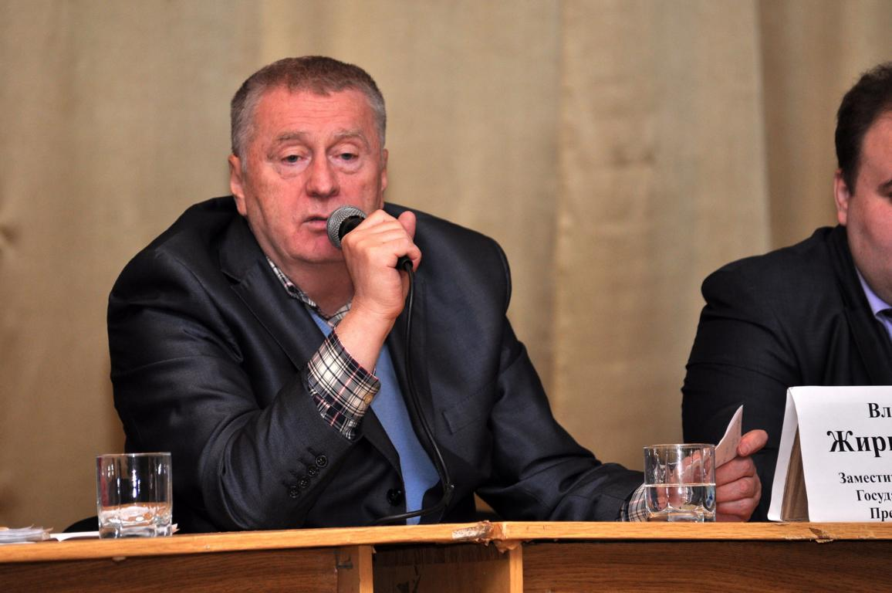
С.Шойгу
Лидер Либерально-демократической партии России В.Жириновский

